Slide 1
Clustering non esclusivo
SAMUELE MARIA GALLINA 1000001478
PROGETTO PER IL Corso di Introduzione AL DATA MINING
A.A. 2021-2022

Slide 2
Parte 1 – Introduzione ai Fuzzy sets
SAMUELE MARIA GALLINA 1000001478
PROGETTO PER IL Corso di Introduzione AL DATA MINING
A.A. 2021-2022

Slide 3
Introduzione ai Fuzzy sets
Un Fuzzy set, o insieme sfocato in Italiano, è un’estensione degli insiemi che seguono le regole della teoria classica dell’insiemistica.
Il concetto nasce nel 1965 dal matematico Lotfi Zadeh.
Un insieme Fuzzy è una coppia (U,m) dove:
U è l’universo, ovvero l’insieme che contiene tutti gli oggetti, segue però le regole dell’insiemistica classica
m è detta funzione di appartenenza e ha questa struttura m: U → [0,1]

Slide 4
Introduzione ai Fuzzy sets
Dato l’universo U e la funzione di appartenenza m definiamo la sfocatura di U rispetto ad m come un insieme di coppie con questa struttura:
{(u,m(u)) | u ∈ U}
Per ogni coppia oggetto-insieme si può quindi calcolare un valore con la funzione di appartenenza. Se il valore è uguale a 0 significa che l’oggetto è non incluso nell’insieme, se il valore è uguale ad 1 significa che l’oggetto è completamente incluso nell’insieme. Valori tra 0 e 1 indicano un certo grado di appartenenza. Se 0 < m(u) < 1 allora u è parzialmente incluso nell’insieme Fuzzy.

Slide 5
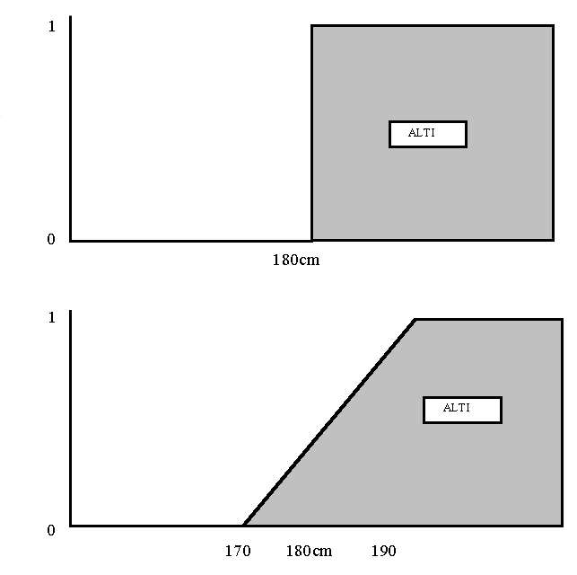
Esempio
Un esempio tipico sfruttato per introdurre alla logica Fuzzy è legato all’altezza delle persone. Nell’insiemistica tradizionale dovremmo fissare una soglia per definire l’insieme delle persone alte. Nell’insiemistica Fuzzy invece possiamo sfumare più le cose, come si vede dal grafico il grado di appartenenza in y non segue un andamento a scalino, ha invece un andamento molto più graduale. Ad esempio le persone con m(u) = 0.75 possiamo definirle «abbastanza alte» mentre quelle con m(u) = 1 possiamo definirle «molto alte»

Slide 6
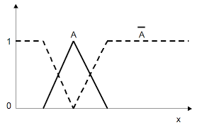
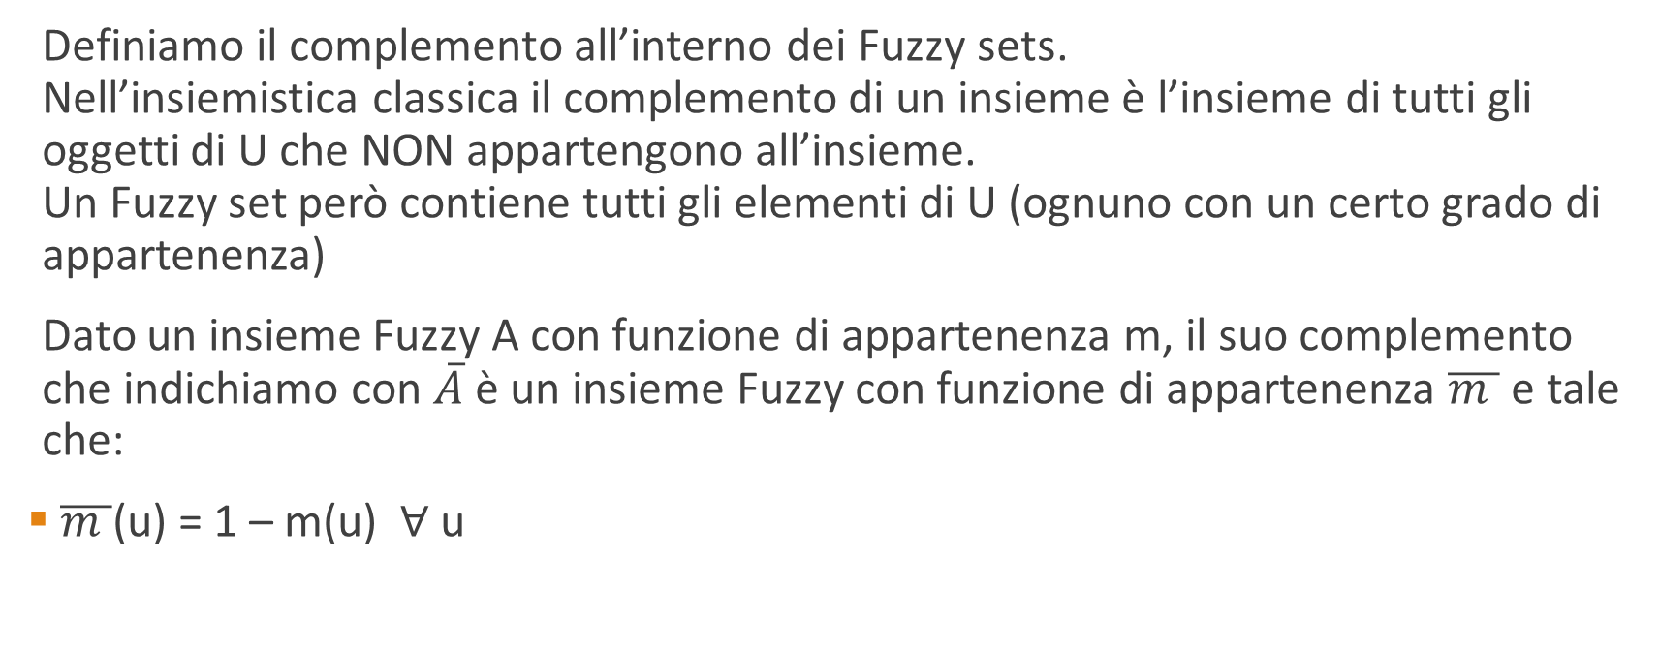
Complemento di un Fuzzy set
Definiamo il complemento all’interno dei Fuzzy sets. Nell’insiemistica classica il complemento di un insieme è l’insieme di tutti gli oggetti di U che NON appartengono all’insieme. Un Fuzzy set però contiene tutti gli elementi di U (ognuno con un certo grado di appartenenza)
Dato un insieme Fuzzy A con funzione di appartenenza m, il suo complemento che indichiamo con $\overline{A}$ è un insieme Fuzzy con funzione di appartenenza $\overline{m }$ e tale che:
$\overline{m }$(u) = 1 – m(u) ∀ u

Slide 7
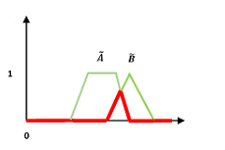
Intersezione e Unione
Nei Fuzzy sets sono definibili ovviamente anche le operazioni insiemistiche come intersezione e unione. Negli insiemi Fuzzy per quanto riguarda l’intersezione si considera quanto un oggetto appartenga a entrambi gli insiemi. Allora l’intersezione tra insiemi Fuzzy la definiamo come il minimo trai gradi di appartenenza, vale a dire che se u ha grado uguale a 0.3 in A e grado 0.6 in B possiamo dire che u è appartenente ad A e B almeno 0.3 Nell’insieme intersezione C allora u avrà grado uguale a 0.3 In maniera formale:
m_{C} = min[ m_{A}(u) , m_{B}(u) ] ∀ u

Slide 8
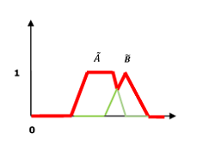
Intersezione e Unione
Negli insiemi Fuzzy l’unione si comporta come funzione opposta all’intersezione, dunque il grado di appartenenza che verrà scelto sarà il massimo.
L’unione tra insiemi Fuzzy la definiamo come il massimo trai gradi di appartenenza, vale a dire che se u ha grado uguale a 0.3 in A e grado 0.6 in B nell’insieme intersezione C allora u avrà grado uguale a 0.6
In maniera formale:
m_{C} = max[ m_{A}(u) , m_{B}(u) ] ∀ u

Slide 9
Altri concetti
Uguaglianza: 2 Fuzzy sets sono uguali se e solo se le due funzioni di appartenenza m danno stesso valore in output per ogni elemento u
Inclusione: un Fuzzy set A è incluso in un secondo Fuzzy set B se e solo se sono definiti sullo stesso universo e il valore m_{A}(u) è minore o uguale a m_{B}(u) per ogni u dell’universo
Cardinalità: la cardinalità di un Fuzzy set è la somma di tutti i suoi gradi di appartenenza
Fuzzy set vuoto: un Fuzzy set è vuoto se e solo se m(u) = 0 per ogni u
Supporto: il supporto di un Fuzzy set è l’insieme( è un insieme classico) contenente tutti gli elementi con grado maggiore di 0
Nucleo: il nucleo di un Fuzzy set è l’insieme (classico) di tutti gli elementi con grado uguale a 1

Slide 10
Riferimenti e approfondimenti
La teoria dei Fuzzy Sets , Prof. Massimiliano Ferrara
Fuzzy Set Theory , L. A. Zadeh
Fuzzy set
Fuzzy set operations
Fuzzy logic

Slide 11
Parte 2 – Concetti generali del Fuzzy Clustering
SAMUELE MARIA GALLINA 1000001478
PROGETTO PER IL Corso di Introduzione AL DATA MINING
A.A. 2021-2022

Slide 12
Introduzione al Fuzzy Clustering
Il Fuzzy Clustering, a volte detto soft clustering, è una tecnica di clustering in cui ogni punto può appartenere a più cluster, viene sfruttata la logica Fuzzy.
Nell’hard clustering o clustering rigido un’osservazione può appartenere a un solo cluster, il Fuzzy Clustering risulta più efficace quando ci troviamo in situazioni in cui gli oggetti potrebbero risultare più complicati da raggruppare per tipo.
Nella logica fuzzy i gradi appartenenza non devono avere per forza somma uguale ad 1 non essendo probabilità, ma nel fuzzy clustering invece imponiamo che i gradi di appartenenza siano effettivamente delle probabilità. Vale a dire che la somma di tutti i gradi di appartenenza di un oggetto u sarà uguale ad 1.

Slide 13
Esempio
Vogliamo suddividere le mele in rosse e verdi, nella realtà sappiamo che una mela può avere moltissime sfumature quindi fare una suddivisione binaria può essere rischiosa. Piuttosto ogni mela sarà presente sia nell’insieme «Rossa» sia nell’insieme «Verde» con i relativi gradi di appartenenza.

Slide 14
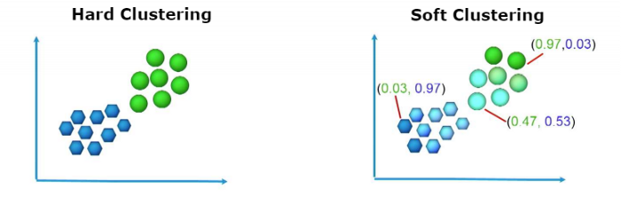
Confronto con l’Hard clustering
Come già è stato introdotto, il soft clustering non pone una divisione rigida degli insiemi ma piuttosto una divisione «graduale», si può capire meglio la differenza tra Hard clustering e Soft clustering col seguente esempio
Come si vede, gli oggetti in base a quanto sono vicini al centroide di un certo cluster avranno dei differenti gradi di appartenenza

Slide 15
Riferimenti e approfondimenti
Fuzzy Clustering , Università di Milano UniMI
Fuzzy Clustering

Slide 16
Parte 3 – Il Fuzzy C-means
SAMUELE MARIA GALLINA 1000001478
PROGETTO PER IL Corso di Introduzione AL DATA MINING
A.A. 2021-2022

Slide 17
Introduzione al Fuzzy C-Means
Il Fuzzy C-Means (FCM) è un’implementazione del Fuzzy Clustering creata nel 1973 da J.C. Dunn e migliorata nel 1981 da J.C. Bezdek.
L’algoritmo è molto simile all’algoritmo K-means che permette di fare clustering rigido, il Fuzzy C-Means si può definire come una sua versione «soft»
Scegli il numero C di clusters
Assegna in maniera random i gradi di appartenenza ai C clusters a ogni oggetto
Ripeti fino a convergenza (variazione dei coefficienti tra 2 iterazioni bassa):
Calcola il centroide di ogni cluster
Per ogni oggetto ricalcola i gradi di appartenenza

Slide 18
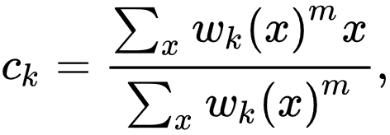
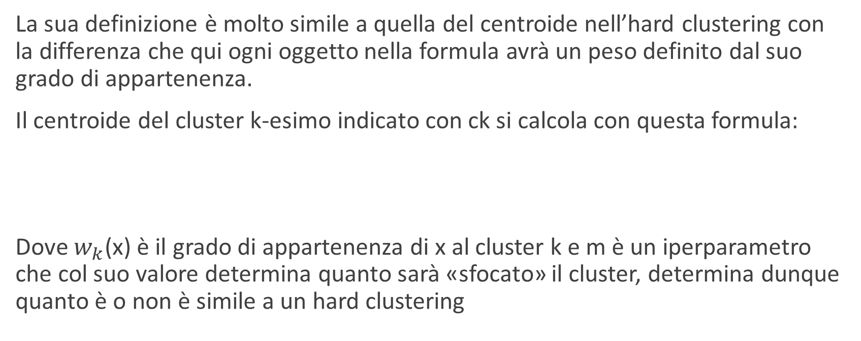
Il centroide
La sua definizione è molto simile a quella del centroide nell’hard clustering con la differenza che qui ogni oggetto nella formula avrà un peso definito dal suo grado di appartenenza.
Il centroide del cluster k-esimo indicato con ck si calcola con questa formula:
Dove $w_{k}$(x) è il grado di appartenenza di x al cluster k e m è un iperparametro che col suo valore determina quanto sarà «sfocato» il cluster, determina dunque quanto è o non è simile a un hard clustering

Slide 19
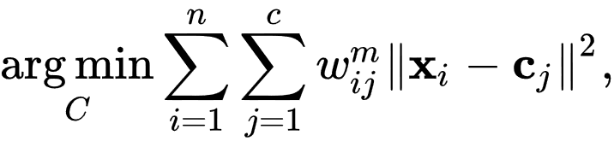
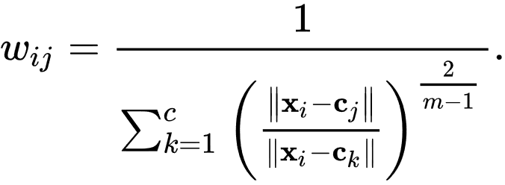
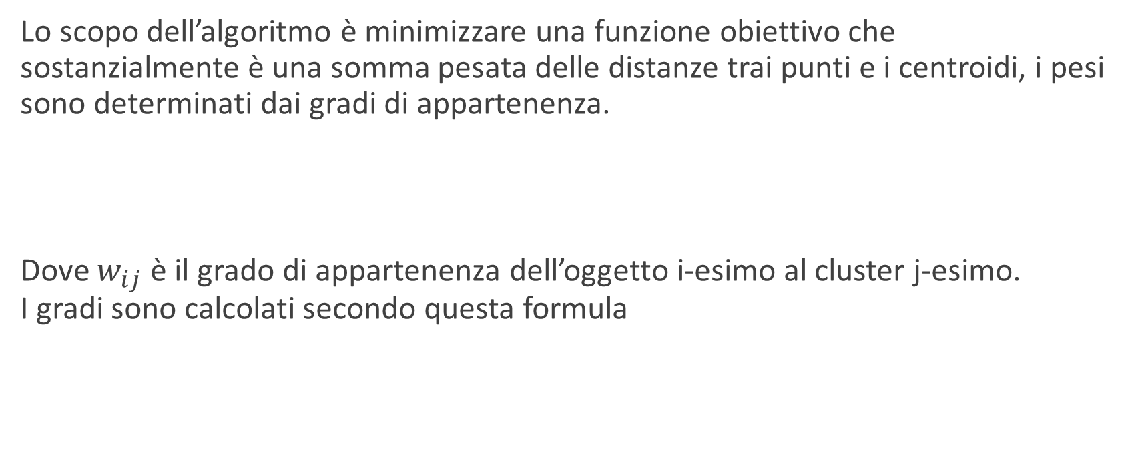
I gradi di appartenenza
Lo scopo dell’algoritmo è minimizzare una funzione obiettivo che sostanzialmente è una somma pesata delle distanze trai punti e i centroidi, i pesi sono determinati dai gradi di appartenenza.
Dove $w_{ij}$è il grado di appartenenza dell’oggetto i-esimo al cluster j-esimo. I gradi sono calcolati secondo questa formula

Slide 20
Riferimenti e approfondimenti
Fuzzy Clustering , Università di Milano UniMI
Fuzzy Clustering
Fuzzy C-means , Politecnico di Milano

Slide 21
Parte 4 – Varianti di FCM
SAMUELE MARIA GALLINA 1000001478
PROGETTO PER IL Corso di Introduzione AL DATA MINING
A.A. 2021-2022

Slide 22
Varianti di FCM
Quella introdotta fin ora è solo la versione di base dell’algoritmo, ci sono poi delle varianti che vogliono risolvere altri problemi e migliorare i risultati (cosa che non sempre è possibile in quanto i risultati dipendono moltissimo da come è strutturato il dataset)

Slide 23
Regolarizzazione dell’entropia
Il classico algoritmo FCM vuole minimizzare una funzione obiettivo che abbiamo definito prima. La variante che fa regolarizzazione dell’entropia modifica leggermente la formula eliminando l’esponente m e sommando un ulteriore termine che misura l’entropia dei nostri dati. Questa entropia sarà pesata da un iper-parametro che indichiamo con ent chiamato «grado di entropia fuzzy»
Nella sua implementazione in R sostanzialmente il parametro di sfocatura artificiale m non dovrà più essere dato in input, sarà sostituito dal grado di entropia fuzzy ent

Slide 24
Estensione per i noise points
La versione base del FCM non permette di identificare i noise points, una sua variante implementata in R però aggira il problema suddividendo i punti in C + 1 clusters.
Il Cluster aggiunto sarà chiamato noise cluster, esso altro non è che l’insieme dei noise points presenti nel dataset.
Si possono poi applicare regolarizzazione dell’entropia e estensione per i noise points contemporaneamente

Slide 25
Estensione di Gustafson-Kessel
La versione di base dell’algoritmo di FCM permette di trovare solo cluster di forma sperica, questo è dovuto all’utilizzo di misure di distanza Euclidea. L’estensione di Gustafson-Kessel permette di avere cluster di forma più generica utilizzando una misura di distanza chiamata Mahalanobis che è stata introdotta da P. C. Mahalanobis nel 1936 ed è ideale per clusterizzare. Questa distanza per essere calcolata sfrutta anche quella che chiamiamo «matrice di covarianza sfocata»
In R sono implementati i metodi necessari per eseguire il clustering con l’estensione di Gustafson-Kessel utilizzando anche regolarizzazione dell’entropia e estensione per i noise points
Variante Gustafson-Kessel Babuska: variante che esegue delle ottimizzazioni per il calcolo della matrice di covarianza sfocata.

Slide 26
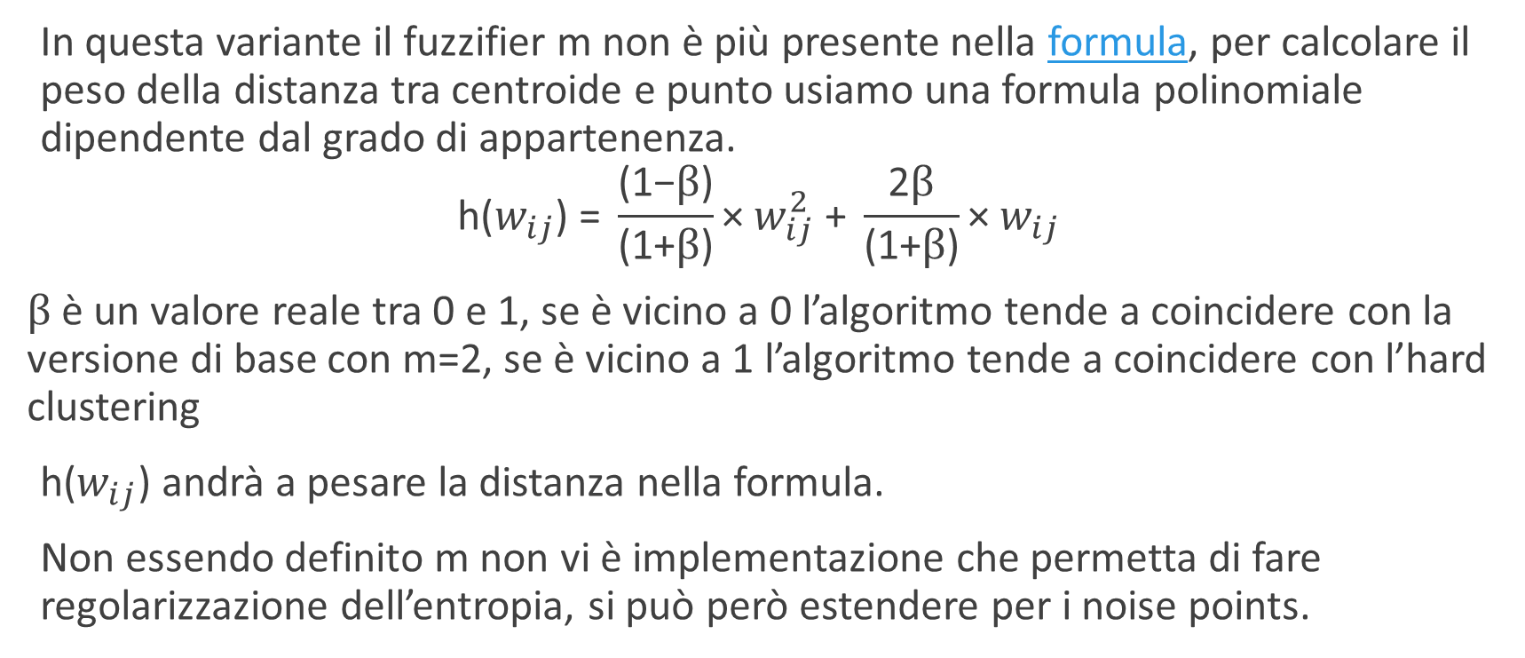
FCM con fuzzifier polinomiale
In questa variante il fuzzifier m non è più presente nella formula, per calcolare il peso della distanza tra centroide e punto usiamo una formula polinomiale dipendente dal grado di appartenenza.
$$\text{h}\text{(}w_{ij}\text{) = }\frac{\text{(1−}β\text{)}}{\text{(1+}β\text{)}}\text{×} w_{ij}^{2}\text{ + }\frac{\text{2}β}{\text{(1+}β\text{)}}\text{×} w_{ij}$$ $β$ è un valore reale tra 0 e 1, se è vicino a 0 l’algoritmo tende a coincidere con la versione di base con m=2, se è vicino a 1 l’algoritmo tende a coincidere con l’hard clustering
h($w_{ij}$) andrà a pesare la distanza nella formula.
Non essendo definito m non vi è implementazione che permetta di fare regolarizzazione dell’entropia, si può però estendere per i noise points.

Slide 27
Riassunto delle funzioni FCM in R pt.1
FKM: algoritmo standard
FKM.ent: applicazione della regolarizzazione dell’entropia
FKM.noise: estensione per i noise points
FKM.ent.noise: applicazione della regolarizzazione dell’entropia + estensione per i noise points
FKM.gk: estensione Gustafson-Kessel
FKM.gk.ent: estensione Gustafson-Kessel con applicazione della regolarizzazione dell’entropia
FKM.gk.noise: estensione Gustafson-Kessel con estensione per i noise points
FKM.gk.ent.noise: estensione Gustafson-Kessel con applicazione della regolarizzazione dell’entropia + estensione per i noise points

Slide 28
Riassunto delle funzioni FCM in R pt.2
FKM.gkb: estensione Gustafson-Kessel e Babuska
FKM.gkb.ent: estensione Gustafson-Kessel e Babuska con applicazione della regolarizzazione dell’entropia
FKM.gkb.noise: estensione Gustafson-Kessel e Babuska con estensione per i noise points
FKM.gkb.ent.noise: estensione Gustafson-Kessel e Babuska con applicazione della regolarizzazione dell’entropia + estensione per i noise points
FKM.pf: algoritmo con utilizzo del fuzzifier polinomiale
FKM.pdf.noise: algoritmo con utilizzo del fuzzifier polinomiale
Esistono poi altre 4 funzioni, che non approfondiamo, utili nel caso ci siano medoidi(e non centroidi) e distanze non euclidee. Le funzioni sono: FKM.med, FKM.med.noise, NEFRC e NEFRC.noise

Slide 29
Riferimenti e approfondimenti
A toolbox for fuzzy clustering using the R programming language
Cluster analysis
Mahalanobis distance
fclust: An R Package for Fuzzy Clustering

Slide 30
Parte 5 – Note sulla parte implementativa
SAMUELE MARIA GALLINA 1000001478
PROGETTO PER IL Corso di Introduzione AL DATA MINING
A.A. 2021-2022

Slide 31
Note sulla parte implementativa
Il pacchetto principale che utilizzeremo sarà fclust.
Si utilizzeranno le funzioni tabulate in precedenza per ottenere i risultati.
Il dataset usato nel codice è conservato nel file Pokemon.csv , è stato usato anche wine.csv
Facciamo un’eventuale pulizia dei dati con degli appositi tools
Applichiamo i vari algoritmi di clustering(la versione base e le sue varianti)
Discutiamo e validiamo i risultati
In quanto il clustering è un’operazione dispendiosa cercheremo di tenere pulito l’environment usando la funzione rm() sulle variabili non più usate e la funzione gc()

Slide 32
Note sulla parte implementativa
Install.packages(«fclust») Non è necessario ogni volta che si avvia lo script, solo 1 volta
library(fclust)
Importiamo anche il pacchetto Caret, all’interno vi sono dei metodi per poter fare features selection, note qui
Scelta del valore di fuzzifier m = 2, note qui
Usiamo anche altri pacchetti che possono essere utili per il clustering come cluster e factoextra

Slide 33
Note sulla parte implementativa
La funzione di base è la seguente: FKM(X, k, m, RS, stand, startU, index, alpha, conv, maxit, seed)
X rappresenta il dataset da passare in input k è un vettore di interi o un semplice intero che indica il numero di cluster per cui va calcolato «index», di default è 2:6 m è il parametro fuzzifier, di default settato a 2(è in genere il valore migliore) RS numero di random starts, di default è 1 stand, se è 1 i dati vengono standardizzati, di default à «no standardization» startU, essa è la matrice iniziale di membership Index è la misura di qualità per l’applicazione dell’algoritmo, di default è SIL.F alpha: coefficiente di peso nel caso venga usata SIL.F( serve nella formula), di default è 1 conv: è il criterio di convergenza, un numero che serve per far stoppare l’algoritmo in base alla funzione obiettivo, di default è 1 e-9 maxit: numero massimo iterazioni, di default 1 e+6 seed: il valore per la generazione dei numeri pseudocasuali nell’algoritmo, di default NULL

Slide 34
Note sulla parte implementativa
La funzione, passato in input k, valuterà quale dei numeri all’interno del vettore è più idoneo, quindi non dobbiamo preoccuparci di capire in altri modi il numero opportuno di cluster, è già implementato e incluso nella funzione.
Considerando che tutte le variabili, ad eccezione di X, hanno dei valori di default la chiamata potrebbe ridursi( e in genere è così) a qualcosa di questo tipo:
FKM(X,n)
Dove X è il nostro dataframe e n è il numero di cluster o il vettore con i numeri di cluster per cui si vuole provare il clustering

Slide 35
Note sulla parte implementativa
La funzione da risultati molto esaustivi però non mette a disposizione metodi di visualizzazione molto intuitivi, la funzione plot.fclust permette infatti di visualizzare i cluster usando 2 variabili. La visualizzazione potrebbe risultare molto compromessa in quanto non viene applicata una tecnica per mantenere ben distinti i 2 cluster. Quello che si potrebbe fare sarebbe prima applicare una tecnica di analisi delle componenti principali e rappresentare gli oggetti tramite quest’ultime

Slide 36
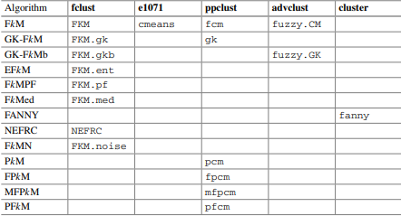
Tabella riassuntiva sui vari algoritmi e loro implementazioni nei pacchetti R
Come si vede dalla tabella, il pacchetto più completo è fclust.
Esso pecca per quanto riguarda la visualizzazione dei cluster

Slide 37
Note sulla parte implementativa
Per poter confrontare i vari algoritmi di clustering e capire chi tra esso si comporta meglio su un dataset costruiamo una funzione che esegue tutti gli algoritmi di clustering e ritorna l’oggetto fclust con il coefficiente di fuzzy Silhouette migliore, la funzione esegue vari algoritmi molto dispendiosi di cui deve anche decidere il numero di cluster(in pratica ogni algoritmo sarà provato con k cluster con k che va da 2 a 6)
Costruiamo anche una seconda funzione che riassume un oggetto fclust, stampa il tipo di algoritmo usato, «FKM» o «FKM.gk» ad esempio. Stampa anche il numero di oggetti, cluster e il coefficiente di fuzzy Silhouette. Facciamo questo perché print.fclust e summary stampano troppe cose su console senza riassumere i concetti dell’output.
Le due funzioni si chiamano miglior.oggetto.fclust.SILF e info.principali.fclust e sono conservate in file a parte.

Slide 38
Note sulla parte implementativa
Si è notato sperimentando col codice che i metodi con entropy regularization necessitano spesso di dati standardizzati, la presenza di dati non standardizzati potrebbe provocare, per via dell’implementazione della funzione, degli errori nei calcoli della matrice dei gradi di appartenenza(si genererebbero dei NAN)
La standardizzazione è molto semplice, basta passare stand=1 alla funzione
Anche la funzione FKM.pf.noise soffre in presenza di grandi moli di dati non standardizzati

Slide 39
Conclusioni
La funzione ritorna il clustering migliore dal punto di vista dell’indice di Fuzzy Silhouette ma non sempre si usa solo questo valore per indicare la qualità dei risultati, potrebbero essere usati anche altri indici.
A parità (anche se in modo approssimato) di indici di Silhouette potremmo preferire altri algoritmi rispetto a FKM come FKM.gk o FKM.noise ed altri in quanto la presenza di cluster di forma non per forza sferica e la presenza di informazioni riguardo ai noise points potrebbe essere utile in certe applicazioni. Per questo motivo se la differenza tra gli indici di FKM e FKM.noise(ad esempio) è bassa in valore assoluto preferiamo FKM.noise
La funzione validazione.fclust.SILF contenuta in un altro file stamperà informazioni per l’utente riguardo alla validazione dei risultati.

Slide 40
Riferimenti e approfondimenti
Documentazione ufficiale di R
An introduction to Clustering with R, Giordani Paolo;Ferraro Maria Brigida; Martella Francesca
fclust: An R Package for Fuzzy Clustering, Giordani Paolo;Ferraro Maria Brigida; Martella Francesca
Feature Selection with the Caret R Package
Logica fuzzy , Giacomo Sacchi (pagina 28 – scelta del valore m)
Analisi delle componenti principali

